Slide 1
KUMPULAN SOAL RELASI & FUNGSI
MATEMATIKA DISKRIT/DPH1A3
PROGRAM STUDI MANAJEMEN INFORMATIKA
FAKULTAS ILMU TERAPAN

Slide 2
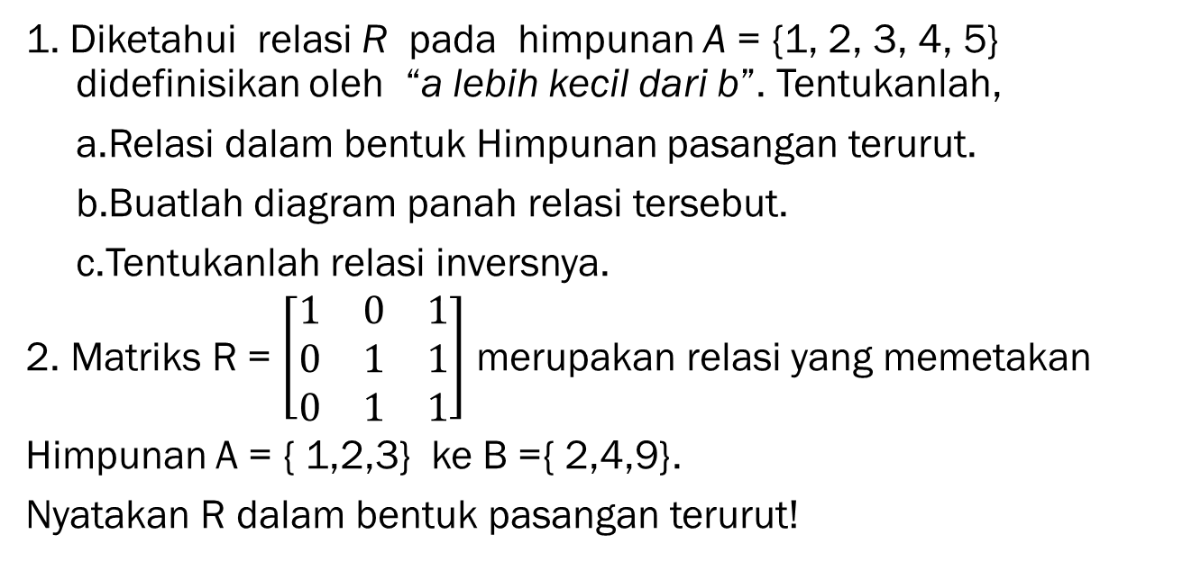
Bagian pertama
1. Diketahui relasi R pada himpunan A = {1, 2, 3, 4, 5} didefinisikan oleh “a lebih kecil dari b”. Tentukanlah,
Relasi dalam bentuk Himpunan pasangan terurut.
Buatlah diagram panah relasi tersebut.
Tentukanlah relasi inversnya.
2. Matriks R = $\left[\begin{matrix}1 & 0 & 1 \\ 0 & 1 & 1 \\ 0 & 1 & 1\end{matrix}\right]$ merupakan relasi yang memetakan
Himpunan A = { 1,2,3} ke B ={ 2,4,9}.
Nyatakan R dalam bentuk pasangan terurut!
CATATAN : BACA BAIK-BAIK PERTANYAANNYA,
PERHATIKAN APA YANG DITANYAKAN!

Slide 3
BAGIAN kedua
CATATAN : BACA BAIK-BAIK PERTANYAANNYA,
PERHATIKAN APA YANG DITANYAKAN!

Slide 4
BAGIAN ketiga
CATATAN : BACA BAIK-BAIK PERTANYAANNYA,
PERHATIKAN APA YANG DITANYAKAN!

Slide 5
BAGIAN KEEMPAT
Ubahlah chippertext berikut dengan kata sandi “HNP” dengan metode Viginere Chipper!.
T L Z L R X T A R T G M X Y L C N C

